Slide 1
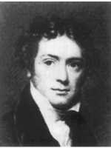
法拉第（Michael Faraday， 1791－1867）
英国物理学家和化学家，电磁理论的创始人之一.
他创造性地提出场的思想，最早引入磁场这一名称. 1831年发现电磁感应现象，后又相继发现电解定律，物质的抗磁性和顺磁性，及光的偏振面在磁场中的旋转.

Slide 2
1820年，奥斯特 发现电流的磁效应……
1824年，法拉第猜想，既然电可以产生磁，那么磁应该也能生成电。
实验失败……
1831年8月29日，变化的磁场→→电

Slide 3
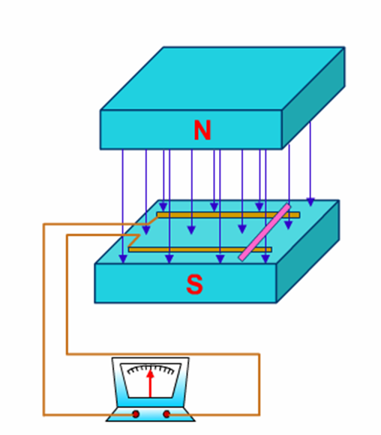
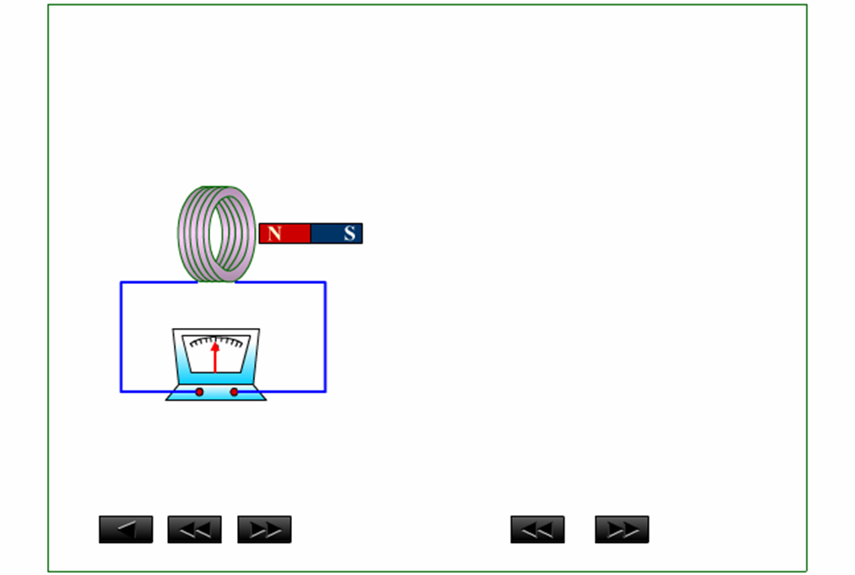
8.1.1 电磁感应现象

Slide 4
8.1.2 电磁感应定律
当穿过闭合回路所围面积的磁通量发生变化时，回路中会产生感应电动势，且感应电动势正比于磁通量对时间变化率的负值.
由此产生的电流，称为感应电流。
伏 特
国际单位制
韦 伯

Slide 5
（1）闭合回路由 N 匝密绕线圈组成
磁通匝数（磁链）
（2）若闭合回路的电阻为 R ，感应电流为

Slide 6
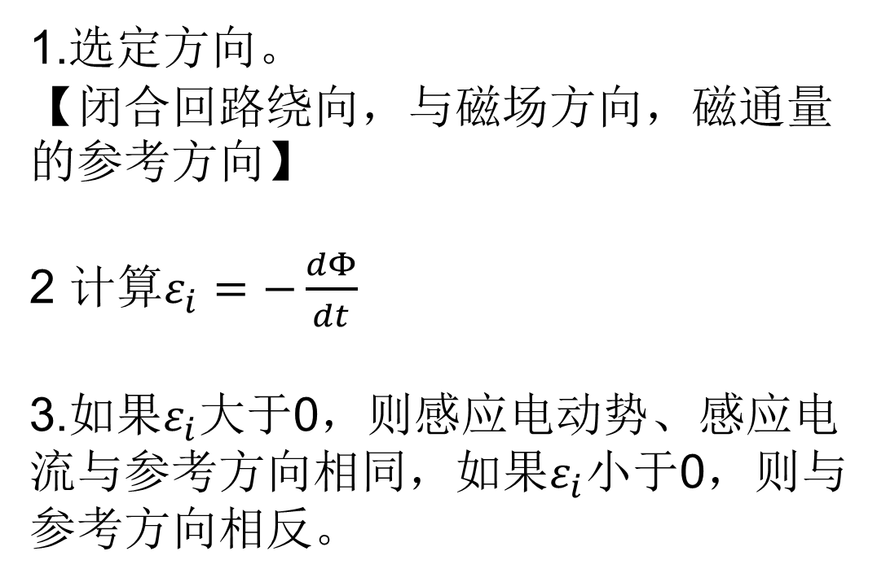
根据电磁感应定律计算感应电动势
1.选定方向。
【闭合回路绕向，与磁场方向，磁通量的参考方向】
2 计算$ε_{i}=−\frac{dΦ}{dt}$
3.如果$ε_{i}$大于0，则感应电动势、感应电流与参考方向相同，如果$ε_{i}$小于0，则与参考方向相反。

Slide 7
感应电动势的方向
与回路成右螺旋
N
S
与回路取向相反

Slide 8
三 楞次定律
闭合的导线回路中所出现的感应电流，总是使它自己所激发的磁场反抗任何引发电磁感
应的原因（反抗相对运动、磁场变化或线圈变形等）.
N
S

Slide 9
用楞次定律判断感应电流方向
S
N
N
S

Slide 10
楞次定律是能量守恒定律的一种表现
例如
机械能
焦耳热
维持滑杆运动必须外加一力，此过程为外力克服安培力做功转化为焦耳热.
× × × × × ×
× × × × × ×
× × × × × ×
× × × × × ×
× × × × × ×

Slide 11
例 在匀强磁场中，置有面积为 S 的可绕 轴转动的N 匝线圈. 若线圈以角速度 作匀速转动.
求线圈中的感应电动势.

Slide 12
解
设 时,
与 同向 ,
则
令
则

Slide 13
交流电

Slide 14
本章目录
选择进入下一节：
8-0 教学基本要求
8-1 电磁感应定律
8-2 动生电动势和感生电动势
8-3 自感和互感
*8-4 R L电路
8-5 磁场的能量 磁场能量密度
END

